Slide 1

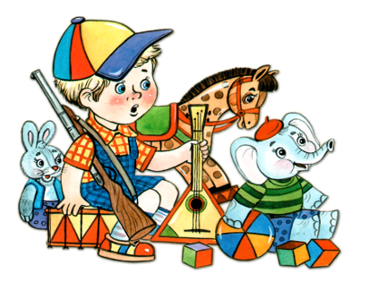
портфолио
Воспитателя
Телеуовой
Эльмиры Зулхаятовны
МБОУ « Черемухинская ООШ»

Slide 2
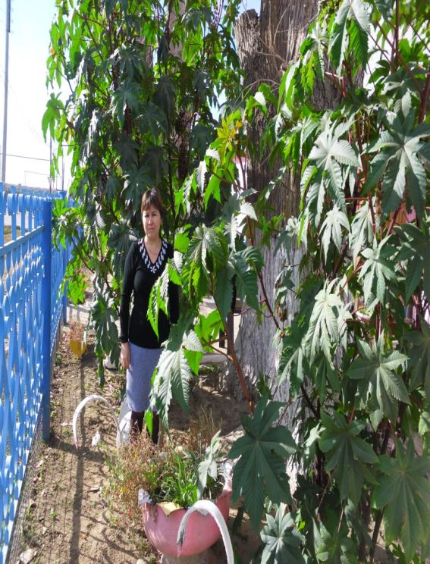
Общие сведения
Телеуова Эльмира Зулхаятовна
Образование – высшее
Специальность – воспитатель
Окончила - Астраханское педагогическое училище №2 в 1989г; АГУ 2011г.

Slide 3

Мое педагогическое кредо
Воспитатель - что это за слово, почему так названо оно?
На слух кажется такое простое, но сколько смысла вложено в него!
Для начала Воспитатель - это, прежде всего, просто человек,
Любовь к детям – вот его дорога и не свернёт он с неё вовек!
Воспитатель - человек от Бога, всё уже заложено в нём :
Доброта, чистота, вера в каждого и ещё забота обо всём!
Воспитатель - человек-профессионал, ему знакомы и теория, и практика,
Своё сердце он детям отдал – для него это и реальность, и романтика!
Воспитатель… всего не перечесть, говорить об этом можно много:
Здесь и личные, и профессиональные качества есть,
Но главное из них – о детях забота!

Slide 4
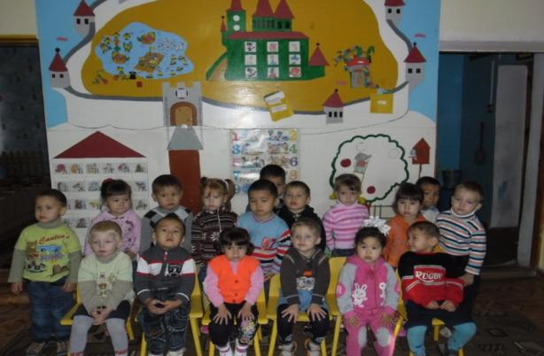
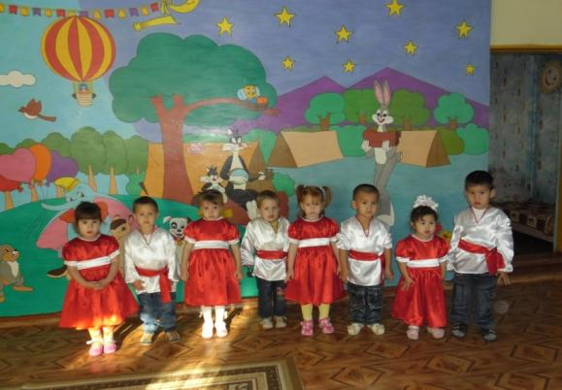

Мой девиз
«… как прошло детство, кто вел ребенка за руку в детские годы, что вошло в разум и сердце из окружающего мира – от этого в решающей степени зависит, каким человеком станет сегодняшний малыш» (Сухомлинский В.А)

Slide 5
Профессиональная деятельность
Технологии | Уровень использования
Игровая технология | Непосредственная образовательная деятельность, утренняя гимнастика, развлечения, труд, прогулка, повседневная бытовая деятельность
Здоровьесберегающие технологии | Дыхательная и офтальмологическая гимнастики, ароматерапия, игровой и точечный массаж, динамические паузы
Технология игровой обучающей ситуации | Предполагает наличие сюжета по ходу которого дети решают проблемные задачи
Технология проектного обучения | Использование метода проектов – недельное тематическое планирование
Технология проблемного обучения | Создание проблемных ситуаций в результате чего ребенок получает знания
Арт – технология | Совокупность методов, приемов и средств различных видов искусств
ИКТ | Использование ТСО и мультимедийных презентаций в образовательной деятельности

Slide 6
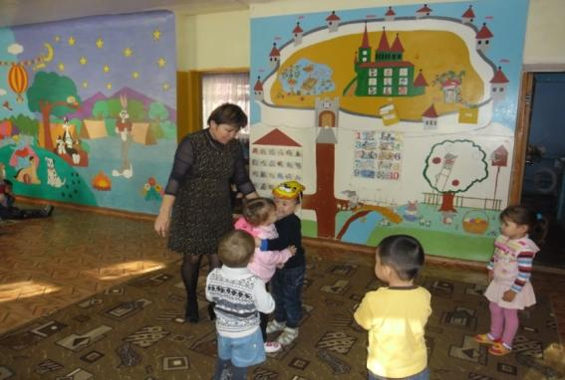
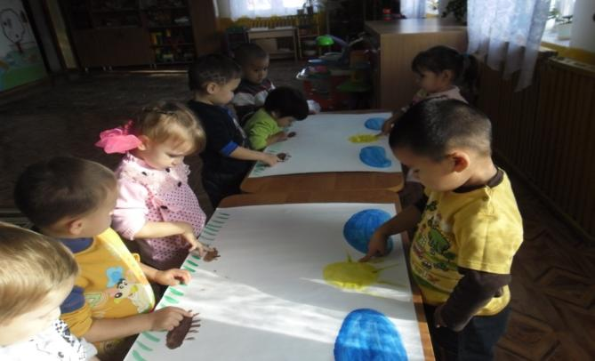
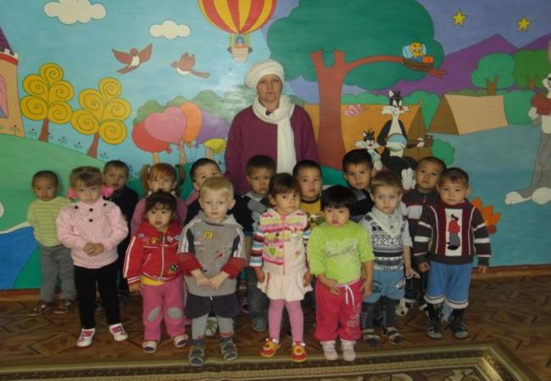
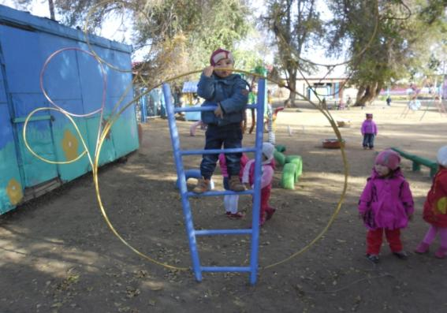
Игровая технология
Здоровьесберегающая
технология
Арт - технология
Игровая технология
Технология игровой обучающей ситуации

Slide 7
Инновационная деятельность
В детском саду в своей группе я реализовала инновационную презентацию
« здоровьесберегающие технологии»
Я считаю, что реализация программы позволила создать эмоционально-комфортные условия для развития позитивных личностных качеств, расширила представления детей о себе, наполнила жизнь детей интересными делами, проблемами, идеями, обогатился личный опыт детей положительным, гуманным общением с природой.

Slide 8
Отзыв о работе воспитателя
Эльмира Зулхаятовна работает с детьми младшей группы. Она - творчески работающий, хорошо знающий психологию детей дошкольного возраста воспитатель. В ней сочетается огромное трудолюбие, любовь к своей профессии, детям, стремление к творчеству. Она умело использует свой богатый опыт и знания в работе с детьми.
Желаем Эльмире Зулхаятовне дальнейшего профессионального и творческого роста, оптимизма, благополучия.
Родители младшей группы .

